Slide 1
.
1650 Boul. Industriel
Magog, QC
(819) 843-1065
Christian Coupal
MBA
Notes:
Scholer Industriel
Christian Coupal DG
Fondé 1999
Région Sherbrooke
Atelier d’usinage
30 machines
14 automatiques
28 employés
3 robots

Slide 2
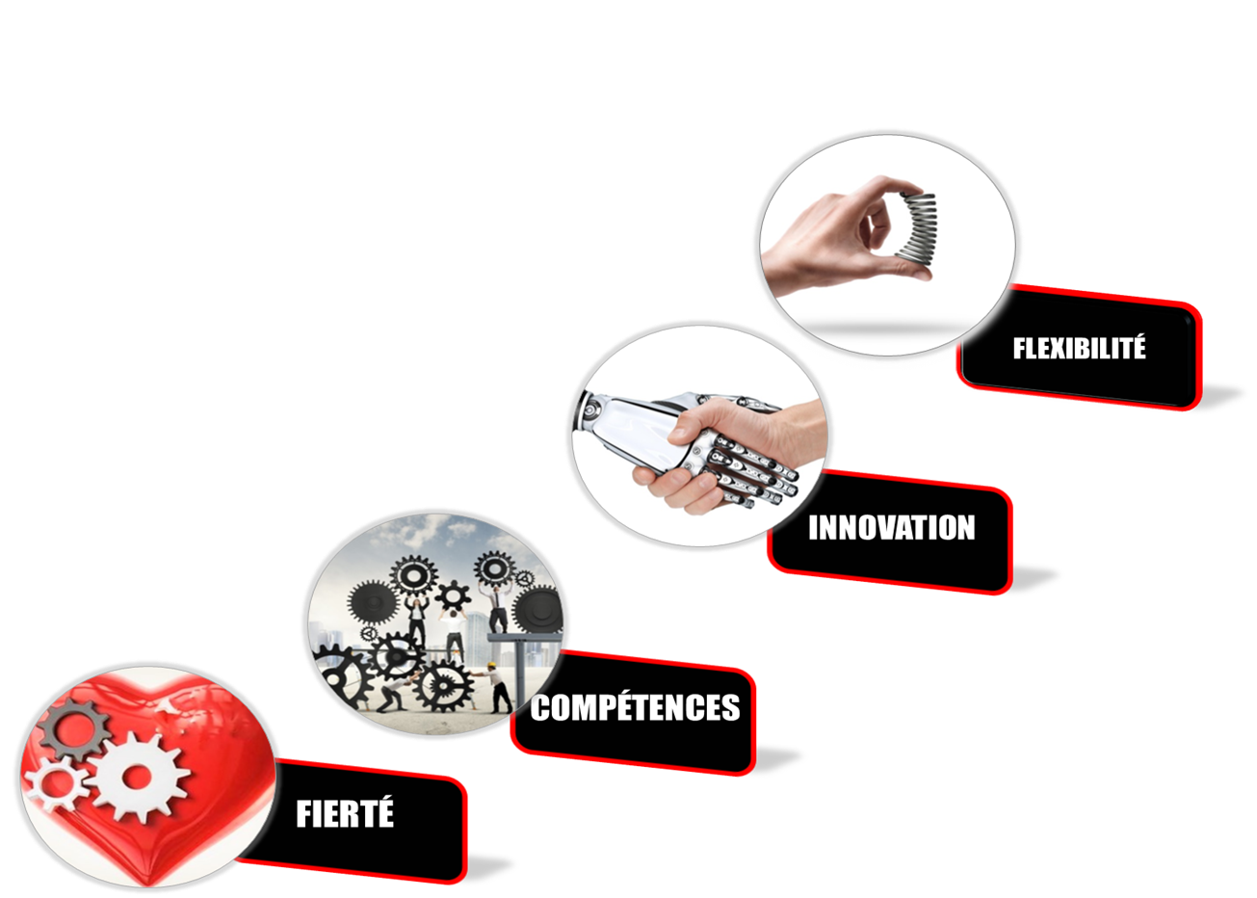
LES VALEURS CORPORATIVES
Usinage CNC
Notes:
Flexibilité client et employés
Innovation des procédés et des processus
Compétences = amélioration du bonheur
Fierté = rétention

Slide 3
WWW.SCHOLER-INDUSTRIEL.COM
RARETÉ
Notes:
1 rareté main d’oeuvre
2 rareté de temps
3 rareté d’argent

Slide 4
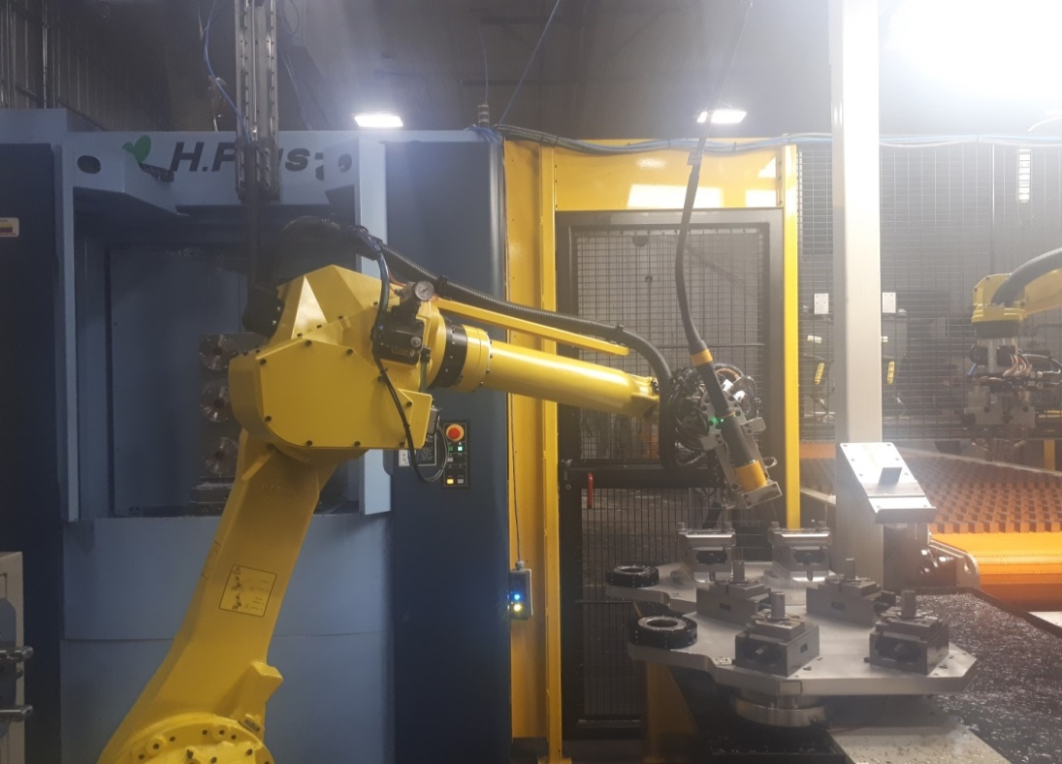
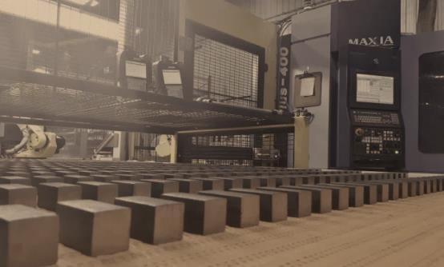
WWW.SCHOLER-INDUSTRIEL.COM
PARADIGMES
Notes:
Automatisation adaptée aux gros volumes
Qualité incertaine
Procédé instable
Nécessité de systèmes complexes
Recherche de la vitesse pure

Slide 5
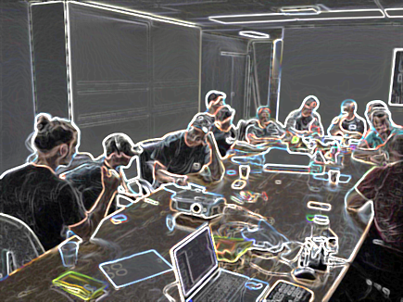
Fierté-compétences-innovation-flexibilité
DÉFIS
Notes:
Adapter la robotisation aux faibles et moyens volumes
Stabiliser les procédés
Assurer la qualité
Vaincre la résistance au changement des employés
Changer la culture pour esprit d’équipe
Assurer la possibilité d’évolution du système
Respect des budgets

Slide 6
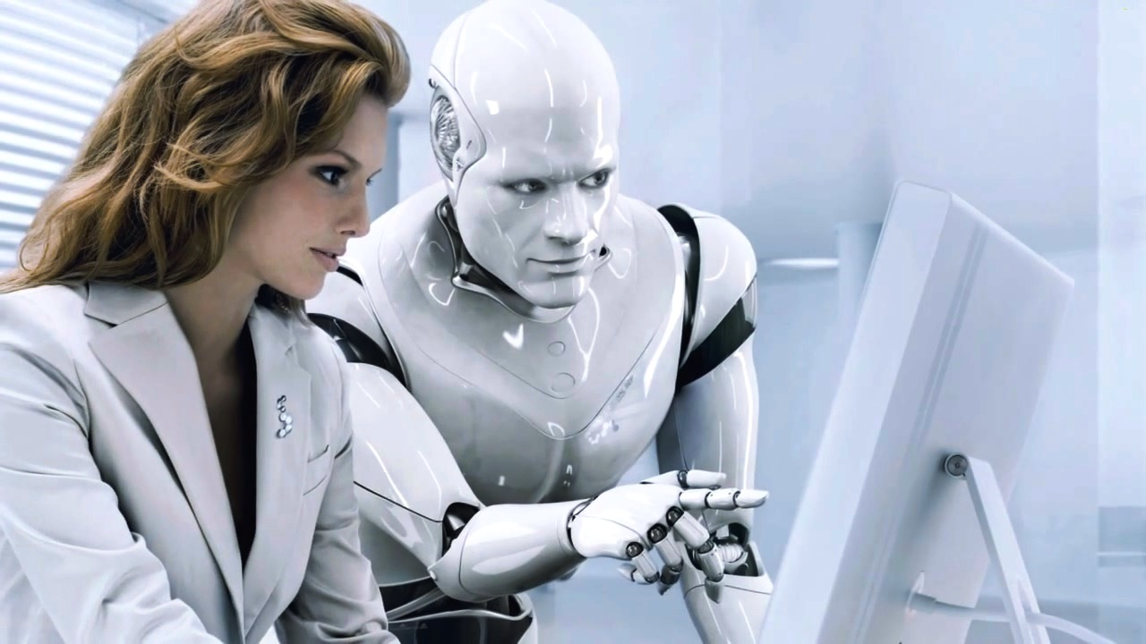
Fierté-compétences-innovation-flexibilité
SOLUTIONS
Notes:
Tracteur au lieu d’une formule 1
Mettre les robots au travail
Implication des méthodes

Slide 7
WWW.SCHOLER-INDUSTRIEL.COM
APPROPRIATION
Notes:
Pas votre projet, projet de votre équipe
Machine choisie n’était pas mon choix

Slide 8
Fierté-compétences-innovation-flexibilité
GRAPHIQUE
$
ANNÉES
Notes:
Cycle entreprise traditionnelle
Cycle automatisée
Perte productivité
Démarrage lent
Accélération

Slide 9
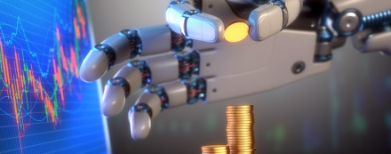
Fierté-compétences-innovation-flexibilité
BÉNÉFICES
Scholer
Notes:
Tâches enrichies
Rétention des employés
Augmentation du nombre d’heures disponibles
Stimulation de la céativité
Moins de tâches répétitives
Réplication des bons coups
Fiereté
Flexibilité des horaires
Prise en charge des employés
Réflection avant action

Slide 10
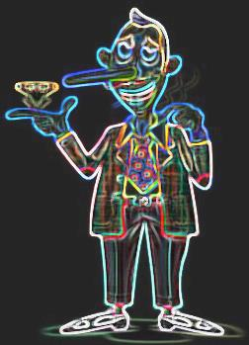
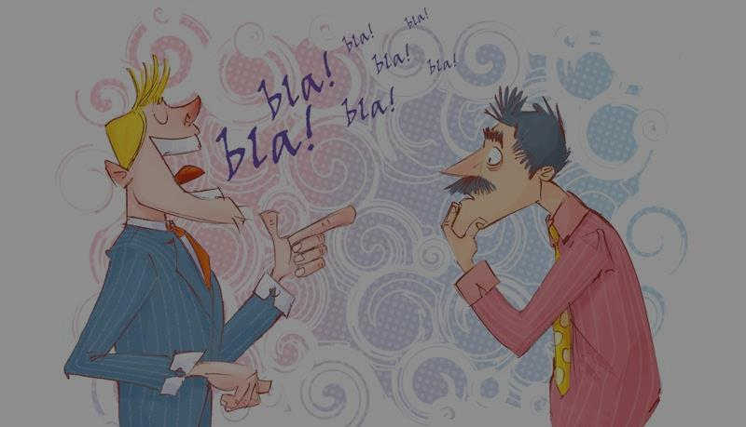
Fierté-compétences-innovation-flexibilité
CHARLATANTS
Notes:
Vous êtes les spécialistes
Ne jamais se fier aux vendeurs
Attention de ne pas payer de formation aux consultants
Développez votre expertise et gardez-la à l’interne
Histoire sur focas
Ennui dans ce monde c’est que les gens intelligents sont remplis de doutes et que les imbéciles sont sûrs d’eux

Slide 11
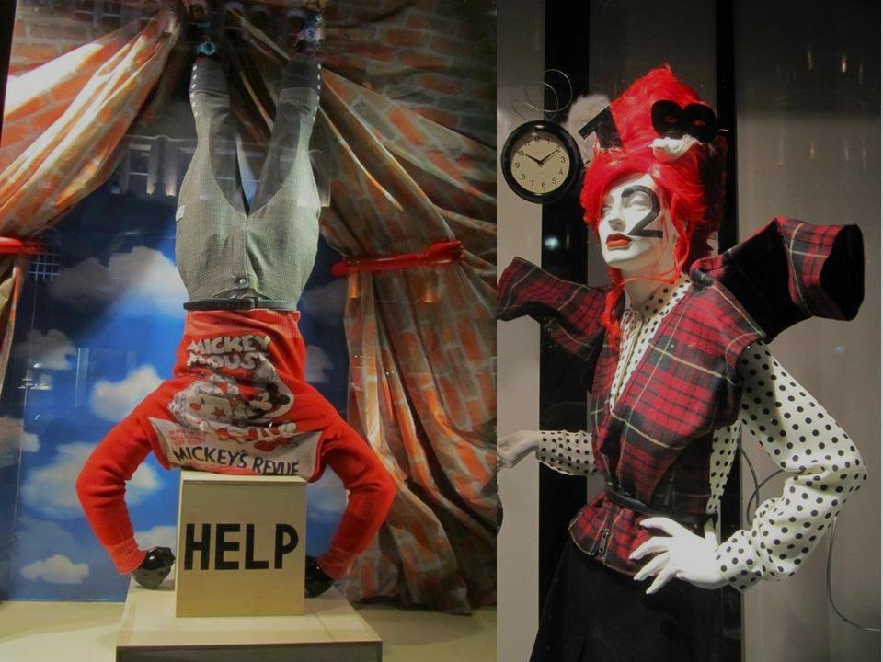
WWW.SCHOLER-INDUSTRIEL.COM
SURPRISES
Notes:
Employés motivés
Intérêt revigoré
Employé plus conciencieux
Employé fier
Talent cachés révélés

Slide 12
WWW.SCHOLER-INDUSTRIEL.COM
MODÈLE D’AFFAIRE
Notes:
Révisé vos modèles d’affaire
Être certain que la fabrication fait parti de votre core business
Automatisation = vampire de ressources
Si la réponse est oui, foncez têtes baissées!

Slide 13
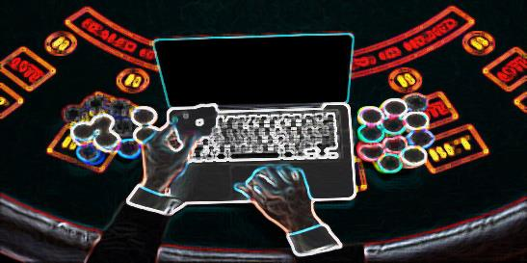
WWW.SCHOLER-INDUSTRIEL.COM
POKER
Notes:
Stratégie
Implication de tous les départements comme tout les sens
Répercution à tous les niveaux change les emplois
Investissements à l’entrée et à la sortie
Soyez prêts à être all in

Slide 14
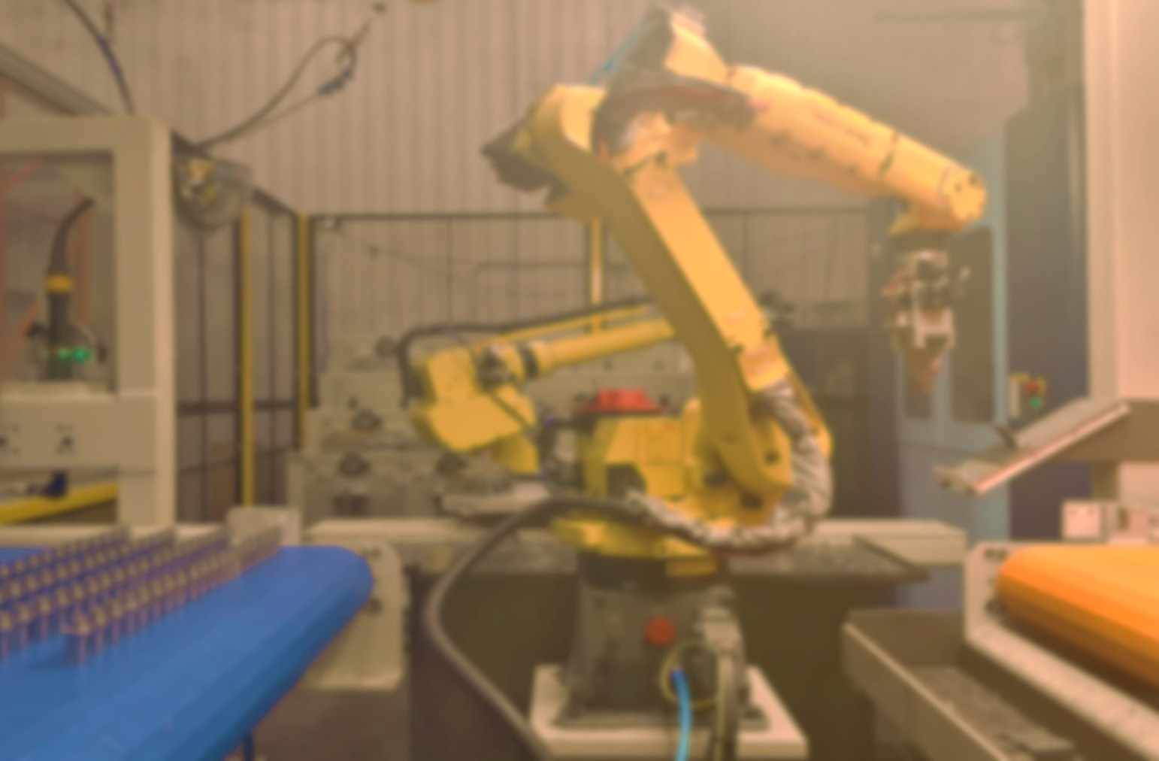
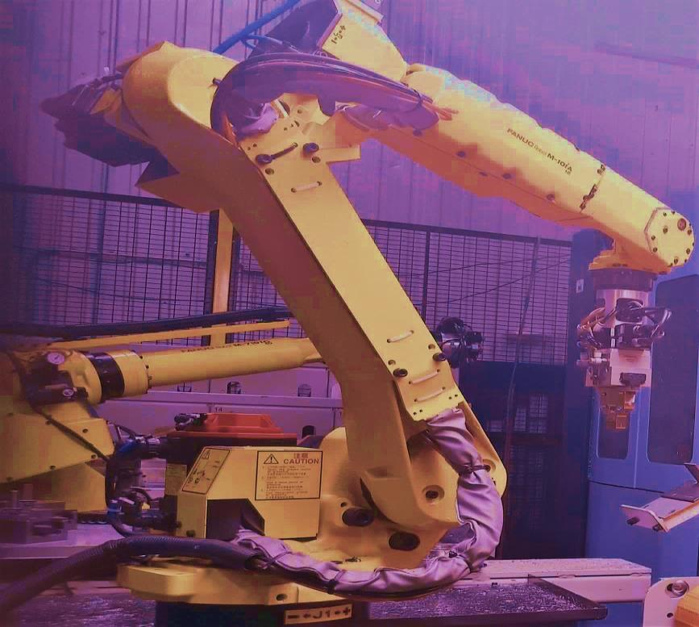
Fierté-compétences-innovation-flexibilité
CONCLUSION
Notes:
Ventes +60% depuis 2014
37% main d’oeuvre 2014
32% main d’oeuvre 2017
2017 pas bonne année de référence à cause de l’arrivée de la nouvelle machine
27% main d’oeuvre projetée 2018
Tête tournée vers l’avenir
Intelligence artificielle
Rassure président d’investissement québec Acquisition 1 ere imprimante 3D
Nous avons innové
Nous avons adapté nos processus
Nous sommes prêts à vous aider

